Slide 1
«Цифровая грамотность учителя»

Slide 2


Проблема
Педагогические работники, как никто другой, должны владеть своей профессией в совершенстве. При этом, учитывая стремительное развитие технологий, новые открытия, появление новых методов обучения, необходимо постоянно обновлять свои знания, совершенствовать навыки и умения, чтобы иметь возможность передать их другим, своим ученикам.

Slide 3


Проблема
Очные курсы повышения квалификации для педагогов при всех своих достоинствах обладают одним существенным недостатком - в большинстве случаев учителей приходится обучать в рабочее время, а это отрыв от учебного процесса, необходимость искать и оплачивать замещение.
Но эти проблемы сегодня легко решаются с помощью современных информационно-коммуникационных технологий, позволяющие педагогов обучать дистанционно, без отрыва от учебного процесса.

Slide 4

Цель
Формирование у учителей знаний, умений и компетенций, позволяющих успешно использовать электронные ресурсы в организации обучения в образовательной организации, в том числе в индивидуальном и дистантном обучении; проводить экспертизу, отбор и разработку электронных обучающих ресурсов.

Slide 5
Задачи
• Сформировать понимание о технологических и дидактических принципах разработки образовательных ресурсов;
• Способность применять методики и педагогические технологии использования электронных образовательных ресурсов в учебном процессе;
• Получить знания о возможности использования электронных ресурсов в культурно-просветительской деятельности;
• Получить возможность соотносить содержание обучения с применяемыми методами и приемами;
• Проектировать и корректировать электронные образовательные ресурсы в соответствии с задачами конкретного образовательного процесса;
• Владеть средствами использования электронных образовательных ресурсов в практике современного образования;
• Предоставить способы экспертизы отдельных электронных образовательных ресурсов и их системы.

Slide 6
Внедрение в российских школах ЦОС даст учащимся и педагогам следующие преимущества:
доступ к высокоскоростному интернету в школе (100 Мб/с для городских и 50 Мб/с для сельских);
доступ к различным образовательным сайтам и порталам, при помощи которых можно будет улучшить знания по предметам;
возможность дистанционного освоения учебного материала детьми, которые по тем или иным причинами, например, из-за болезни, не могут ходить в школу;
возможность ведения электронного обмена документацией: дневники, классные журналы, расписание и так далее будут заполняться онлайн;
возможность получать информацию о процессе обучения на различных государственных платформах, например, на портале «Госуслуг»;
получение доступа к видеотрансляциям лучших уроков;
автоматизация процессов, которая избавит педагогов от лишней бумажной работы с отчетами — предполагается, что специальные программы будут самостоятельно анализировать данные обо всех учениках, что существенно облегчит работу по сбору информации об успешности образовательного процесса.

Slide 7
Способы решения задач
1. Прохождения профессионального обучения.
2. Корпоративное обучение.
3. Наставничество.

Slide 8

Способы решения задач
Повышение квалификации педагогических работников в области ИКТ является одной из важнейших задач информатизации образования. Без достижения учителями должной квалификации по использованию ИКТ в образовательном процессе и средства, вкладываемые в техническое оснащение школ, подключение их к компьютерным сетям, создание электронных учебных материалов не приносят должной отдачи. Педагогу, который не знаком с областью ИКТ, также будут закрыты возможности получения дистанционного образования.

Slide 9

Способы решения задач
Проведено тестирование компьютерной грамотности педагогического коллектива. Изучены слабые стороны педагогов в области ИКТ и на основе этих сведений проводится обучение (в форме семинаров, мастер-классов, занятий, мастерских, работы проблемных групп).
Тест «Компьютерная грамотность» - http://onlinetestpad.com/ru/test/20560-kompyuternaya-gramotnost-i-etap
Тест «Компьютерная грамотность» с выбором уровня сложности
https://master-akadem.ru/test/
Тест «Компьютерная грамотность» с возможностью получения сертификата
http://testedu.ru/test/informatika/9-klass/test-na-kompyuternuyu-gramotnost.html

Slide 10
Проблема | Решение
Не хватит специалистов на начальном этапе запуска ЦОС | Необходимо своевременно производить повышение квалификации учителей. Возможно, будет необходимо ввести в школе новую должность (например, «Заместитель директора по информационным технологиям») или же организовать наставничество по вопросам цифровизации.
Нет цифровых методов обучения | Этот риск связан с тем, что цифровые технологии зачастую развиваются быстрее, чем методические. Важно ускорить процесс разработки необходимой дидактической базы.
Риск технических неполадок и сбоев | Наличие достаточного количества специалистов, способных в кратчайшие сроки устранить неполадки.

Slide 11
2020 ЕПК «Приемы использования интерактивной доски в работе учителя предметника в условиях реализации ФГОС»
2020 ЕПК «Основы работы учителя с облачным инструментарием (на примере Google Drive).Технология создания онлайн тестов и опросов с помощью инструментов Google»
2020 КИПК «Цифровая образовательная среда: новые инструменты педагога» – 100% педагогов.
2020 Цифровые технологии для трансформации школы.
2020-21 КИПК Трек «Цифровая грамотность» – 4 чел. (12%)

Slide 12
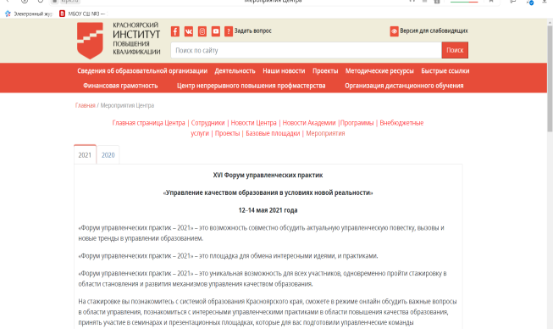
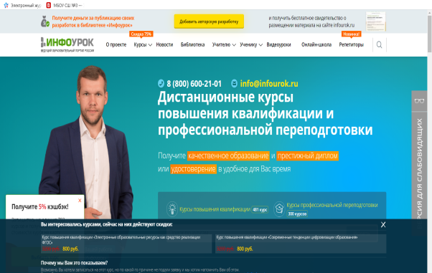
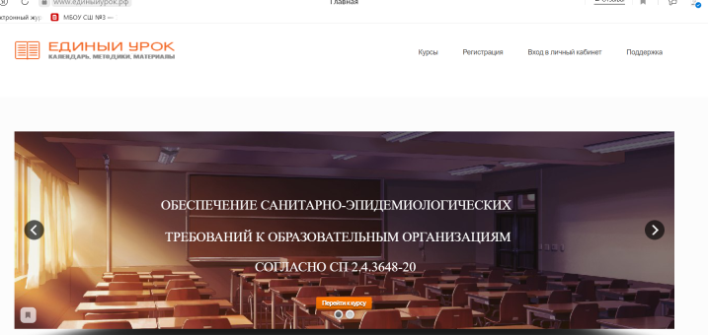
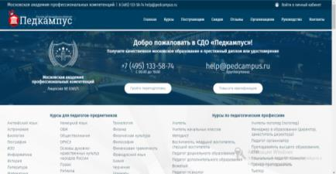
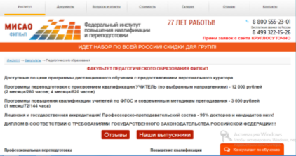
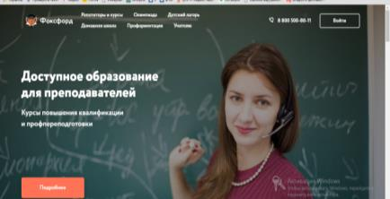
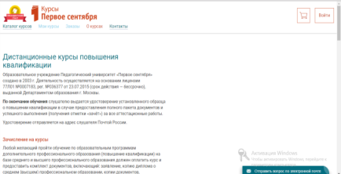
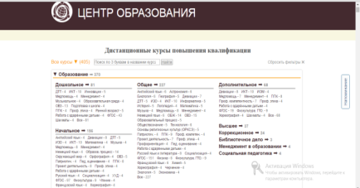
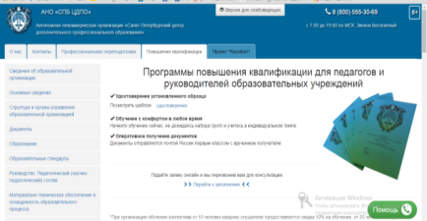
Способы решения задач
База дистанционных курсов:

Slide 13
Проблемные группы
- Цифровые электронные ресурсы: технология создания онлайн-тестов и опросов: Quizziz, LearningApps.org, Plickers, Mentimeter.com, kahoot и др.
Приёмы использования интерактивной доски в работе учителя-предметника в условиях реализации ФГОС.
Работа в облачном хранилище Google: создание опросов, использование форм.
Использование цифровых образовательных платформ в образовательном процессе: РЭШ, Учи.ру, Якласс, Яндекс учебник, Яучитель и др.

Slide 14

Положительные стороны
Гибкий график обучения.
2. Возможность учиться в любом удобном для вас месте без отрыва от основного вида деятельности. Это означает, что вы можете учиться даже во время перерывов на работе, и вам не нужно брать отпуск, чтобы сдать очередные зачеты или экзамены. Вы даже можете прослушивать лекции или выполнять задания, сидя дома на удобном диване.
3. Быстрое и эффективное взаимодействие между учеником и преподавателем, наставником. Чаще всего общение между ними осуществляется с помощью интернета, поэтому у «ученика» всегда есть возможность задать интересующий его вопрос и быстро получить на него ответ, и при этом не нужно назначать личную встречу.

Slide 15
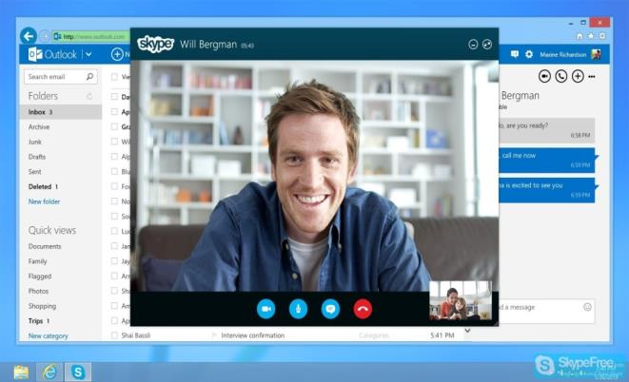
Положительные стороны
4. Использование современных технологий в учебном процессе.
5. Доступность учебных материалов. При дистанционном образовании все необходимые учебные материалы находятся в электронном виде, поэтому у учащихся всегда есть все, что нужно для получения знаний в полном объеме.
6. Спокойная обстановка.

Slide 16
Корпоративное обучение позволяет администрации школы адаптировать персонал к новым требованиям и способствует выработке единого подхода к работе, повышению лояльности персонала к организации.

Slide 17
Корпоративное обучение позволяет существенно экономить время сотрудников, мотивировать большее количество на повышение квалификации и включать в темы обучения практикоориентированные курсы, значимые для решения вопросов нашей образовательной организации.

Slide 18
Спасибо за внимание!

